Slide 1
ASSOCIAZIONE
EXCHANGER SHARE YOUR SCIENCE
PON04a3_00433
Dott.ssa Serafina Aprigliano PhD
Napoli 15-04-2014

Slide 3
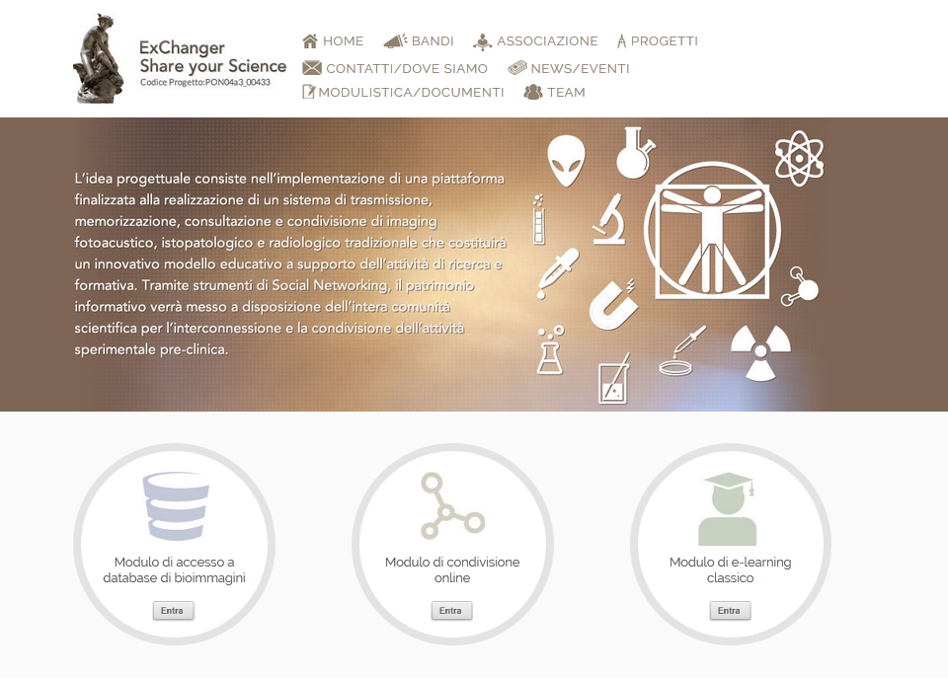
www.exchanger4science.it

Slide 5
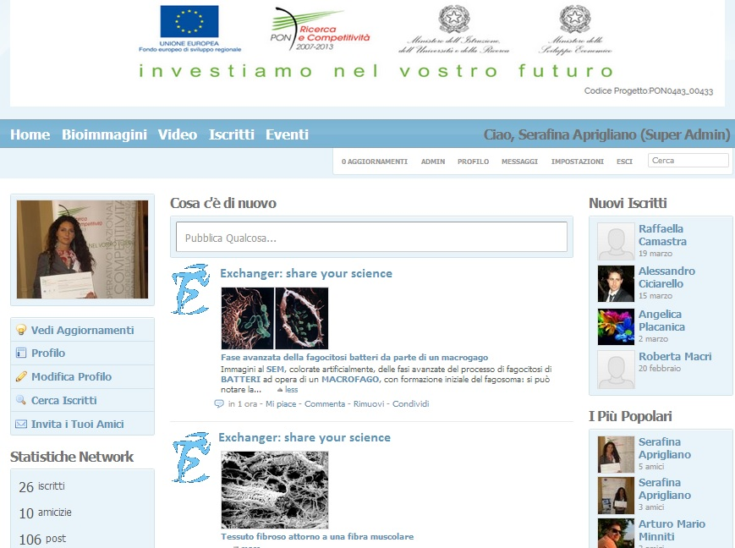

Slide 8
Grazie per l’attenzione
Associazione : Exchanger share your science
Sito web: www.exchager4science.it
Mail : aprigliano84@yahoo.it
Contatti: 3487128322
Referente: Dott.ssa Serafina Aprigliano

